Slide 1
ESCUELA NORMAL DE EDUCACION PREESCOLAR DEL ESTADO DE COAHUILA
LICENCIATURA EN EDUCACION PREESCOLAR
CICLO ESCOLAR 2020-2021
Sexto semestre sección: “B”
Curso: Trabajo docente y proyectos de mejora escolar
Titular: Fabiola Valero Torres
Alumna: Daniela Jaquelin Ramírez Orejón
Unidad de aprendizaje II. Propuestas de innovación al Trabajo docente en el marco del Proyecto Escolar de Mejora Continua (PEMC).
Presentación Material segunda jornada
Saltillo Coahuila. 16 de mayo del 2021

Slide 2
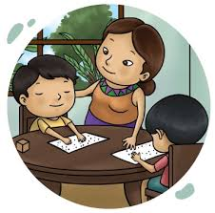
“Trabajando en casa”
Hoja de máquina.
Cuaderno.
Crayolas .
Juguetes.
Colores.
Articulos que se tengan en casa.

Slide 3
Criterios de evaluación
Creativa
Ortografía
Entendible para padres y alumnos

